Slide 1
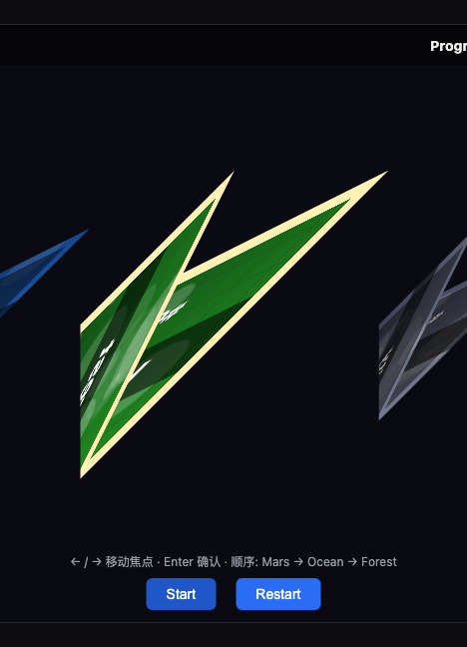
犀牛鸟开源实战任务
基于 Hy3 的游戏生成
过程评估与错误定位
15 个浏览器游戏任务的实证研究
研究对象：混元生成的游戏方案、代码与试玩记录
方法：规则校验、浏览器真实交互和混元复核
2026 年 9 月
Notes:
正式范围：results/process-15-v1/scope.json；15 题全部完成见 results/process-15-v1/FINAL.md。历史 96 题不并入本报告。

Slide 2
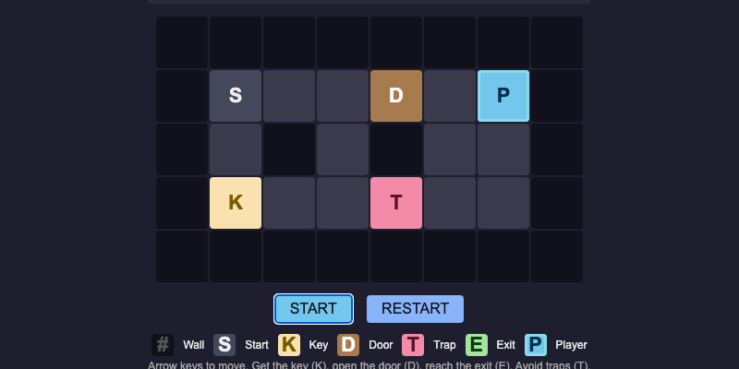
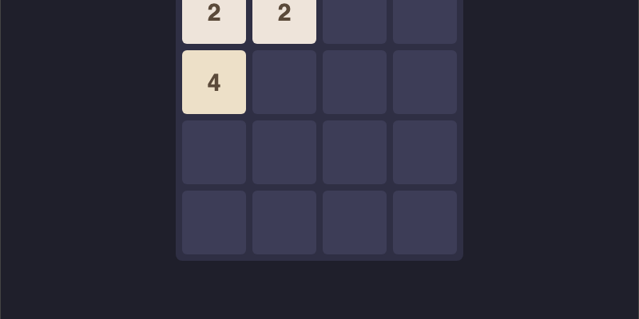
研究设计
评测题集与难度分层
15
个固定任务
基础 4 题
中等 6 题
高难 5 题
钥匙、门与出口地图
不含摄像头、视频和语音任务；按冻结清单顺序选取，不做代表性抽样。
Notes:
来源：results/process-15-v1/final-summary.json 的 scope。题集来源与分层依据见 results/process-15-v1/FINAL.md。

Slide 3
研究方法
过程评估对象与证据链
评估对象限于可观测证据，包括生成方案、文件写入记录和浏览器试玩结果。
01
任务规范
公开玩法要求提供给混元，私有检查在生成后执行
02
生成方案
每一步记录实现目标、操作条件和预期结果
03
实现记录
保存文件写入、修改顺序和最终文件哈希
04
执行证据
浏览器真实输入寻找反例，混元复核方案和代码
Notes:
过程定义与证据追溯：docs/process-evaluation.md、reports/analysis-report.md。公开编号方案先于代码；工具日志需与最终文件一致。观察桥只收集证据，玩家操作来自真实浏览器。

Slide 4
验证方法
单条方案主张的验证过程
示例：粒子乐队终局计分。四次正确输入，每次增加 25 分，公开规则对应终分 100。
浏览器终局
200 分
三次结果一致
公开规则
方案第 3 步
代码实现
浏览器试玩
4 × 25
预计 200
又加 100
200 / 200 / 200
标准 100
第一次写错
沿用错误
三次复现
验证结果：方案第 3 步首次偏离公开规则，后续代码继续采用该错误计分。
Notes:
粒子乐队：results/process-15-v1/particle-orchestra/score-plan-claim.json；results/process-15-v1/PROCESS-VALIDITY.md。公开规则每次 +25；方案和实现 +100 额外终局分；三次 Chromium 终分 200。这里只核对选定计分主张，不把整份方案当已穷尽验证。

Slide 5
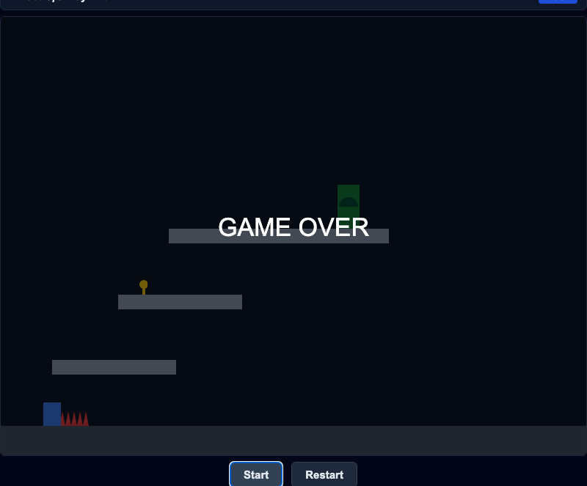
错误定位方法
错误定位层次与检查内容
题意
胜负、计分、时序、存档有没有读错
方案
预期结果能不能由公开规则推出
三次跳跃失败
实现
代码有没有兑现动作、状态变化和边界条件
判据
检查本身有没有添加题面没有写的限制
定位单位：浏览器操作序号、方案步骤编号和代码写入记录
Notes:
三种位置不一一对应：docs/process-evaluation.md。浏览器首错是首个可观察偏离，方案首错是公开主张首个有独立反例的步骤，代码写入只作来源追溯，不能证明内部推理首错。题面歧义或判据风险不记作确定游戏缺陷。

Slide 6
实验结果
最终结果与过程结果
4/11
最终游戏判正确
6/12
公开方案判成立
声明文件合规 8/15
原始游玩路径终局通过 14/47
口径说明：图中为混元复核意见与执行记录，尚未完成全量独立标注。
Notes:
所有分母和口径：results/process-15-v1/final-summary.json。原固定路径含已核实的输入、私有断言和 observe 字段问题；声明文件合规也不保证完整运行接口合规。

Slide 7
分层结果
按难度分层的评测结果
1/3
基础方案判成立
2/4
中等方案判成立
3/5
高难方案判成立
题量少，而且每档玩法和检查强度不同；这里只报告分层结果。
Notes:
来源：results/process-15-v1/final-summary.json 的 difficulty_rows 与 difficulty_boundary。各难度分母和未知项未合并。

Slide 8
错误分析
过程错误类型分布
12
条实现不符
1
错误假设
1
题意误读
同一题可以有多条标记。图中统计混元复核标签，尚未逐条独立核验。
Notes:
来源：results/process-15-v1/final-summary.json 的 supported_model_finding_types；分类口径与限制见 results/process-15-v1/FINAL.md。

Slide 9
案例分析
计分错误的可复现实验
第 3 步
方案第一次失真
四次输入 × 25
公开标准可直接算出 100。
生成代码又额外加 100，三次浏览器试玩都复现为 200。
混元判断“过程有错”并定位到第 3 步。
验证范围限于该公开计分主张，未覆盖整份方案。
Notes:
来源：results/process-15-v1/particle-orchestra/score-plan-claim.json。三次浏览器终局均为 200；标准 100 仅针对选出的公开计分断言，不代表整份方案穷尽标准。

Slide 10
有效性验证
错误定位准确性与补充样本
1/3
钥匙开门
标准第 1 步
给对步骤，却判方案正确
定位准确率
联机五子棋
标准第 4 步
判有错，却没给出步骤
同时检出并定位 / 已知错步样本
粒子乐队
标准第 3 步
判有错，也给对步骤
另一个重要样本
二〇四八核心玩法可通关，但方案第三步仍然有错。
补充复核：真问题 1/1，误报 0/1。样本太少，不能估计总体误报率。
Notes:
三份公开方案子断言标准与复核结果：results/process-15-v1/PROCESS-VALIDITY.md。2048 补充混元提示不同，不能与原始全题复核合并；这里只描述已核对的一个正确核心游戏、错误过程单例。

